Slide 1
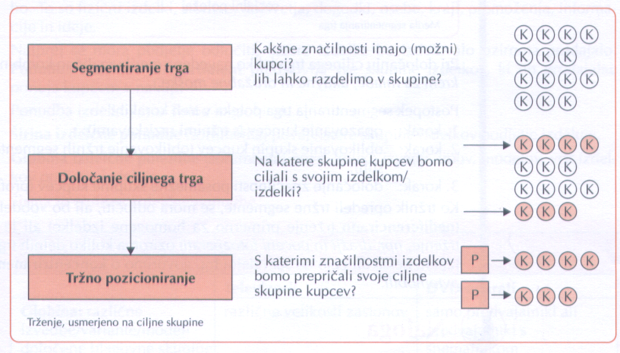
6.3 SEGMENTIRANJE TRGA
1. V katerih 3 stopnjah poteka ciljno usmerjeno trženje?
2. Zakaj ni smiselno, da podjetja razvijajo izdelke za celotni trg in poskušajo vsak izdelek tržiti na vseh trgih?
Trg sestavljajo kupci
potrebe želje nakupno vedenje
zelo razlikuje
Fanta

Slide 2
3. Na kaj podjetja razdelijo trg in zakaj podjetja razdelijo trg na tržne segmente?
Trg razdelijo na
skupine kupcev (tržne segmente)
skupine kupcev (tržne segmente)
pripravila
skupine kupcev (tržne segmente)
pripravila
pripravila
ustrezen trženjski splet
ustrezen trženjski splet
teniški loparji za začetnike
teniški loparji turnirske igralce
ustrezen trženjski splet
teniški loparji za otroke

Slide 3
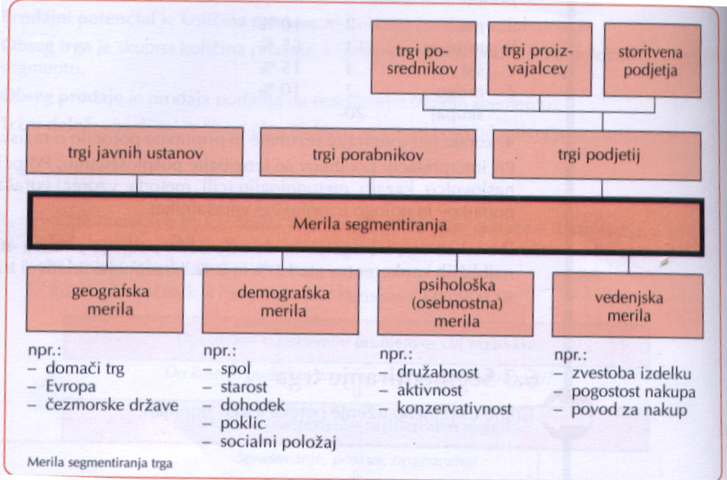
3. Katera so najpomembnejša merila za segmentiranje trga?
4. Kako lahko kombiniramo merila za segmentiranje?
Določanje ciljnega trga
Trg zobnih krem
merila
mlade, aktivne in družabne moške
različno kombiniramo

Slide 4
4. V katerih 3 korakih poteka segmentiranje trga?
opazovanje kupcev (s tržnimi raziskavami)
oblikovanje skupin kupcev (tržnih segmentov) po izbranih lastnostnih
določanje značilnosti posamezne skupine kupcev
(profil tržnega segmenta)
5. O čem se mora odločiti tržnik, ko opredeli tržne segmente?
opredeli tržne segmente
odločiti obdelal celotni trg
enotno
le delne
koliko delnih trgov

Slide 5
7. O čem se mora tržnik odločiti, ko opredeli tržne segmente?
nediferencirano trženje
diferencirano trženje
koncentrirano trženje
tržnik
tržnik
tržnik
obdelal celotni trg enotno
Obdela vseh delnih trgov
iz delnih trgov izbere nekaj ali celo en sam delni trg
primerno za homogene izdelke, npr. vžigalice
dražji in poceni fotoaparati
športni avtomobili

Slide 6
6.4 TRŽNO POZICIONIRANJE
1. Kaj je položaj (pozicija) izdelka oziroma blagovna znamka v porabnikovi zavesti?
položaj (pozicija) izdelka (blagovne znamke)
v porabnikovi
zavesti je
skupek
zaznav
vtisov
občutkov
poraja neki izdelek
v primerjavi s konkurenčnimi izdelki
2. Kateri dejavniki vplivajo na oblikuvanje položaja (pozicija) izdelka oziroma blagovna znamka v porabnikovi zavesti?
načrtnega vplivanja s trženjskimi aktivnostmi podjetja
položaj (pozicija) izdelka oziroma blagovne znamke
izkušenj z izdelkom
oblikuje kot rezultat
sporočilom od ust do ust

Slide 7
3. Iz katerega dela trženjske komunikacije lahko razberemo želeno pozicijo izdelka oziroma blagovne znamke?
želeno pozicijo izdelka oziroma blagovne znamke
razberemo
pozicijskih geslih (del celostne grafične podobe podjetja),
npr. Mercator – najboljši sosed)
4. Na čem lahko temelji pozicioniranje izdelka ?
pozicioniranje izdelka
temelji
posebnih lastnostih izdelka (trajen, zanesljiv, eleganten …)
koristih, ki jih izdelek prinaša (občutek zadovoljstva, rešitev problema …)
na primernosti za določen tržni segment (generacija Pepsi)
na osnovi cene (poceni, drag, cenen …)
na razlikovanje v kategoriji izdelkov (guma brez zračnice)

Slide 8
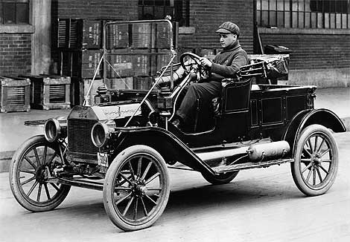

Slide 9
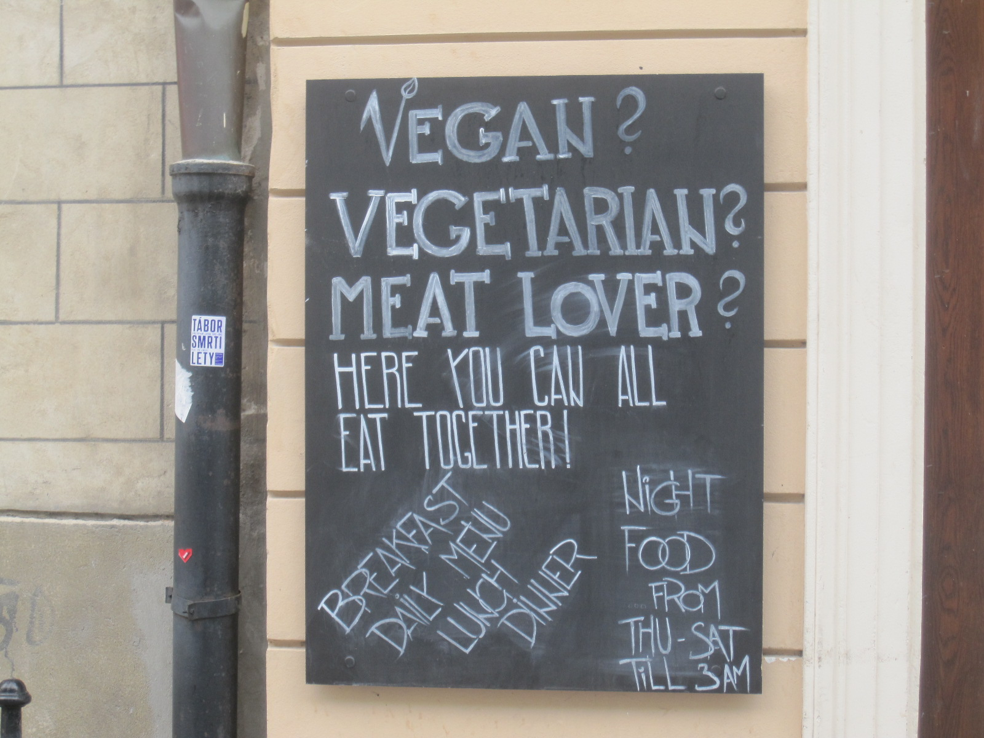
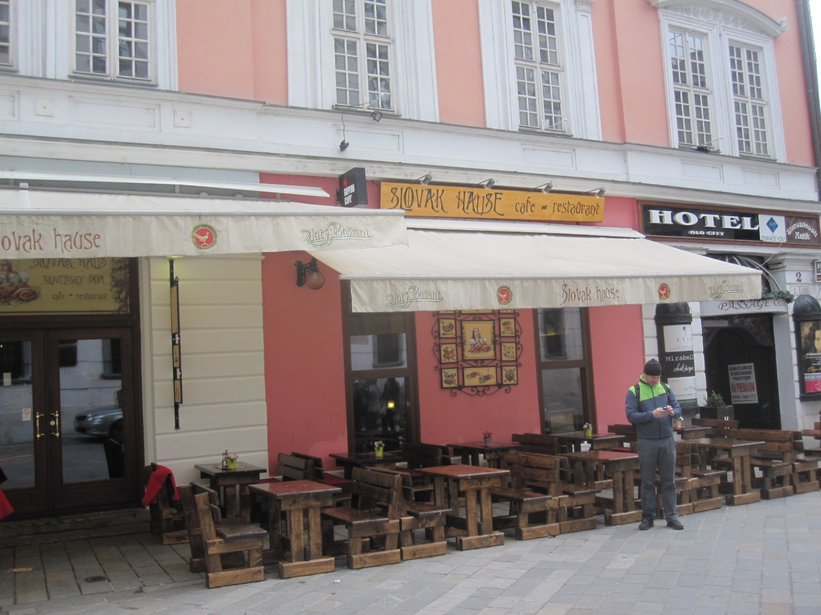

Slide 10
